Slide 1
模式识别（第四版） ——模式识别与机器学习
清华大学 张学工、汪小我《模式识别（第四版）——模式识别与机器学习》参考课件
张学工、汪小我
zhangxg@tsinghua.edu.cn; xwwang@tsinghua.edu.cn
清华大学自动化系

Slide 2
第7章 统计学习理论概要
清华大学 张学工、汪小我《模式识别（第四版）——模式识别与机器学习》参考课件

Slide 3
本章主要内容
清华大学 张学工、汪小我《模式识别（第四版）——模式识别与机器学习》参考课件
7.1 引言
7.2 机器学习问题的提法
7.3 学习过程的一致性
7.4 函数集的容量与VC维
7.5 推广能力的界与结构风险最小化原则
7.6 支持向量机的理论分析
7.7 不适定问题和正则化方法简介
7.8 讨论

Slide 4
7.1 引言
清华大学 张学工、汪小我《模式识别（第四版）——模式识别与机器学习》参考课件
推广能力（也译作“泛化能力”）：
在一定样本上训练的模型或算法在未来新样本上的表现
是学习机器（包括其模型和算法）的一种性质
统计学习理论（Statistical Learning Theory）
应用分析学派：目标毋庸置疑，怎样把权值学好
理论分析学派：寻找最优化学习机器推广能力的新原则

Slide 5

7.2 机器学习问题的提法
清华大学 张学工、汪小我《模式识别（第四版）——模式识别与机器学习》参考课件
机器学习问题的函数估计表示：
$l$个样本$\left(x_{1},y_{1}\right),…,(x_{l},y_{l})$服从$F(x,y)$
损失函数$L(y,f(x, α))$
求取最优函数$f(x,α_{0})$最小化风险$R\left(α\right)=\int{L\left(y,f\left(x, α\right)\right)}dF(x,y)$

Slide 6
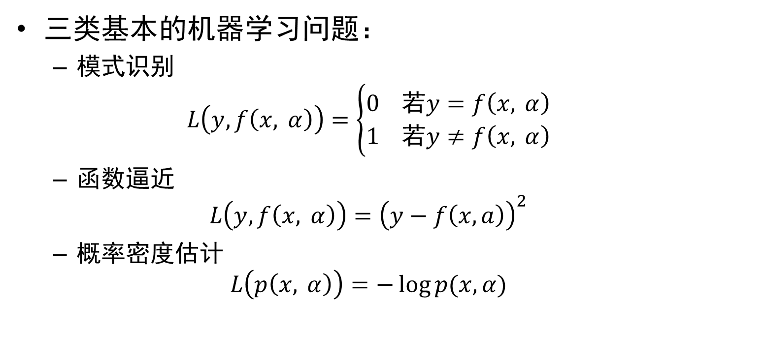
7.2.1 机器学习问题的函数估计表示
清华大学 张学工、汪小我《模式识别（第四版）——模式识别与机器学习》参考课件
三类基本的机器学习问题：
模式识别
$$L\left(y,f\left(x, α\right)\right)=\left\{\begin{aligned}0 若y=f\left(x, α\right) \\ 1 若y≠f\left(x, α\right)\end{aligned}\right.$$
函数逼近
$$L\left(y,f\left(x, α\right)\right)={\left(y−f\left(x,a\right)\right)}^{2}$$
概率密度估计
$$L\left(p\left(x, α\right)\right)=−\log{p(x,α)}$$

Slide 7
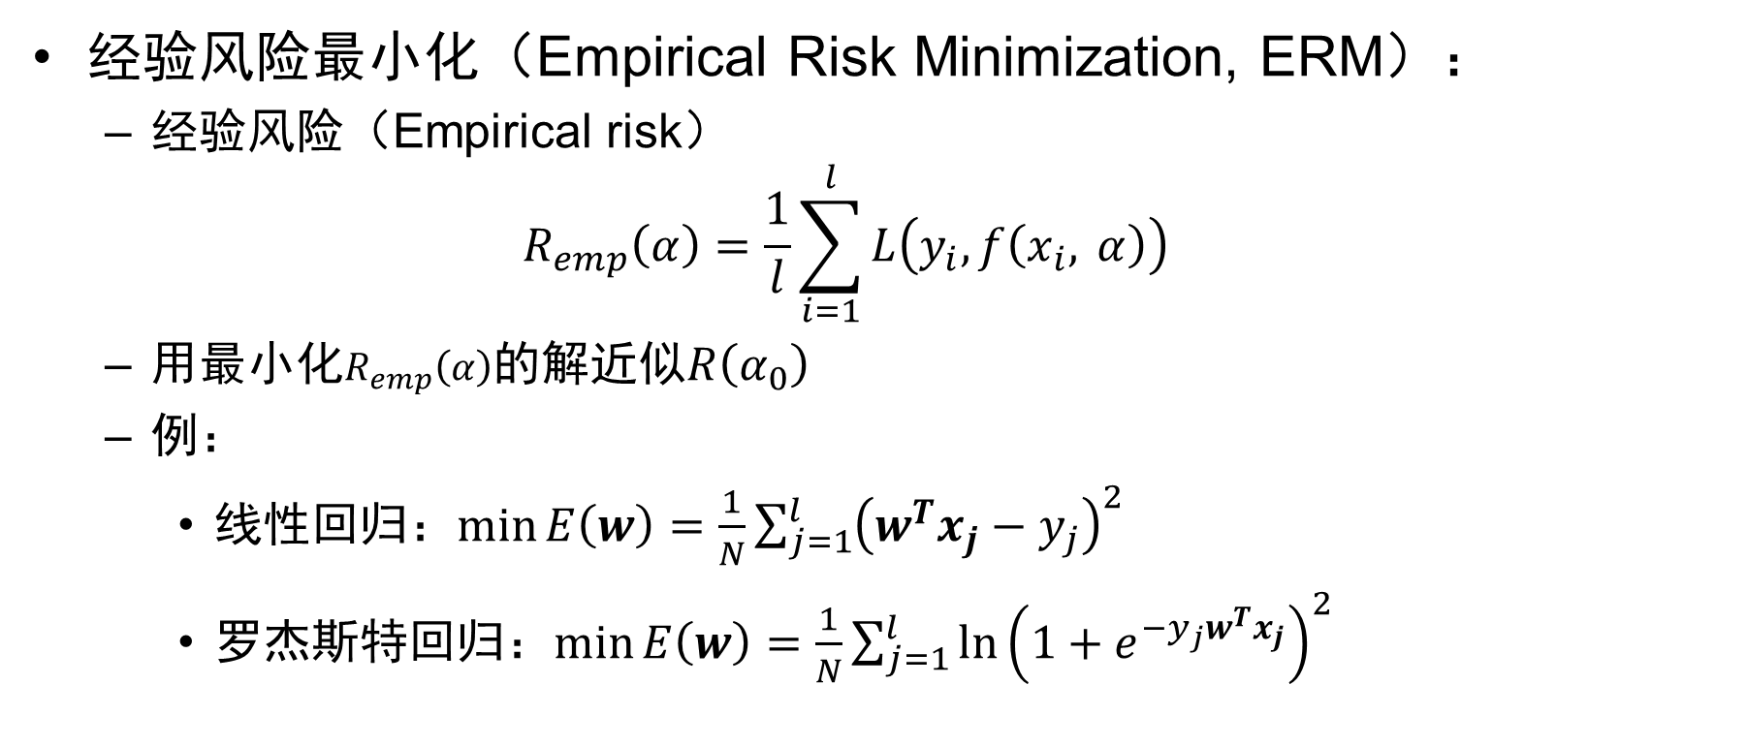
7.2.2 经验风险最小化原则
清华大学 张学工、汪小我《模式识别（第四版）——模式识别与机器学习》参考课件
经验风险最小化（Empirical Risk Minimization, ERM）：
经验风险（Empirical risk）
$$R_{emp}\left(α\right)=\frac{1}{l}\sum_{i=1}^{l}{L\left(y_{i},f\left(x_{i}, α\right)\right)}$$
用最小化$R_{emp}\left(α\right)$的解近似$R\left(α_{0}\right)$
例：
线性回归：$\min{E\left(w\right)=\frac{1}{N}\sum_{j=1}^{l}{{\left(w^{T}x_{j}−y_{j}\right)}^{2}}}$
罗杰斯特回归：$\min{E\left(w\right)=\frac{1}{N}\sum_{j=1}^{l}{{ln\left(1+e^{−y_{j}w^{T}x_{j}}\right)}^{2}}}$

Slide 8
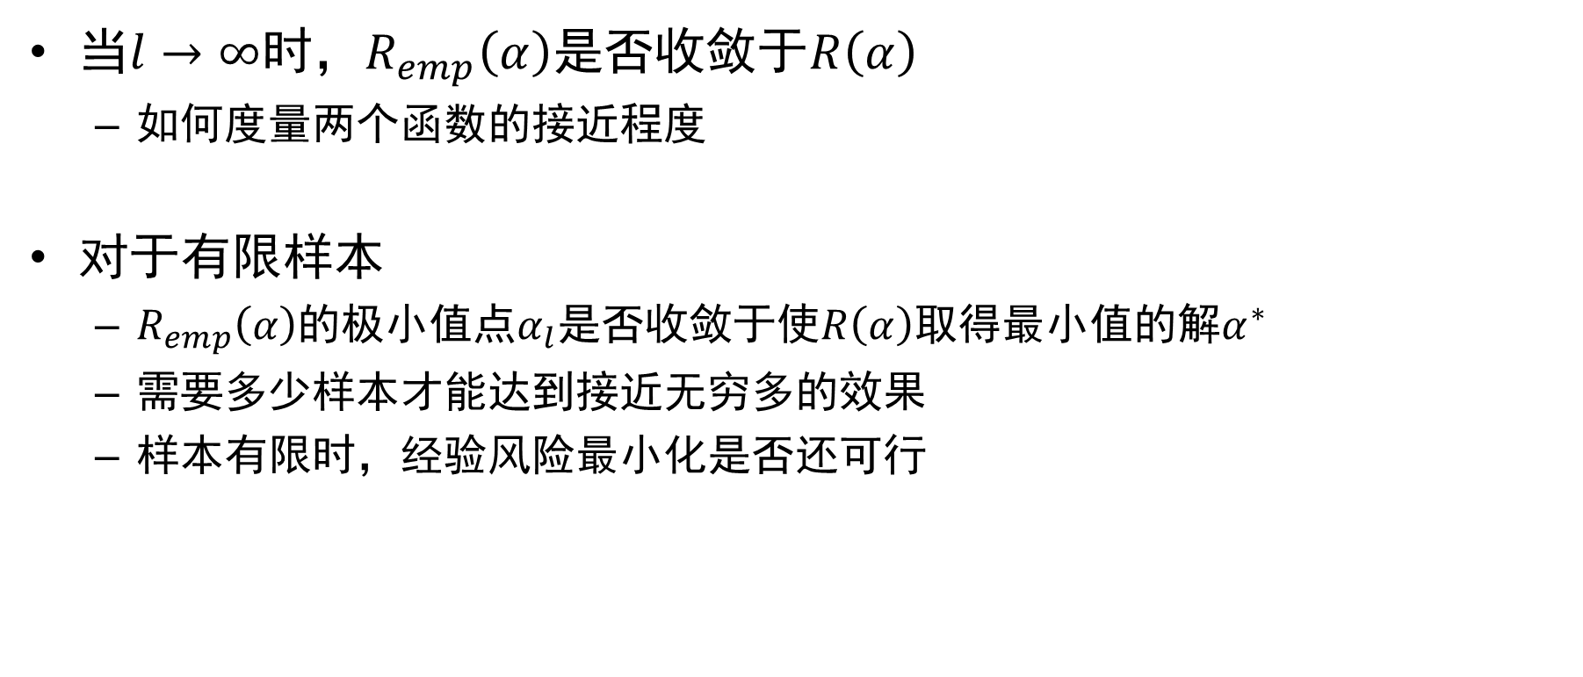
ERM原则的问题
清华大学 张学工、汪小我《模式识别（第四版）——模式识别与机器学习》参考课件
当$l→∞$时，$R_{emp}\left(α\right)$是否收敛于$R\left(α\right)$
如何度量两个函数的接近程度
对于有限样本
$R_{emp}\left(α\right)$的极小值点$α_{l}$是否收敛于使$R\left(α\right)$取得最小值的解$α^{∗}$
需要多少样本才能达到接近无穷多的效果
样本有限时，经验风险最小化是否还可行

Slide 9
统计学习理论的四部分内容
清华大学 张学工、汪小我《模式识别（第四版）——模式识别与机器学习》参考课件
经验风险最小化学习过程一致的概念及充分必要条件
学习过程随着样本数目增加的收敛速度有多快
如何控制学习过程的收敛速度
怎样设计能控制推广能力的机器学习算法

Slide 10
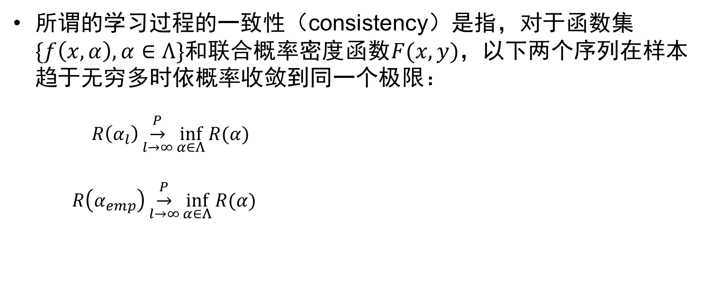
7.3 学习过程的一致性
清华大学 张学工、汪小我《模式识别（第四版）——模式识别与机器学习》参考课件
所谓的学习过程的一致性（consistency）是指，对于函数集$\{f\left(x,α\right),α∈Λ\}$和联合概率密度函数$F(x,y)$，以下两个序列在样本趋于无穷多时依概率收敛到同一个极限：
$R\left(α_{l}\right)\underset{l→∞}{\underset{→}{P}}\inf_{α∈Λ}{R(α)}$
$R\left(α_{emp}\right)\underset{l→∞}{\underset{→}{P}}\inf_{α∈Λ}{R(α)}$

Slide 11
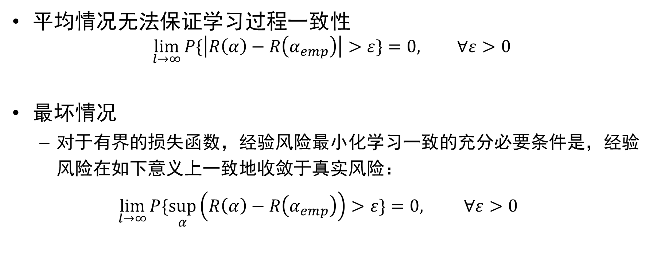
学习理论关键定理
清华大学 张学工、汪小我《模式识别（第四版）——模式识别与机器学习》参考课件
平均情况无法保证学习过程一致性
$$\lim_{l→∞}{P\{\left|R\left(α\right)−R\left(α_{emp}\right)\right|>ε\}}=0, ∀ε>0$$
最坏情况
对于有界的损失函数，经验风险最小化学习一致的充分必要条件是，经验风险在如下意义上一致地收敛于真实风险：
$$\lim_{l→∞}{P\{\sup_{α}\left(R\left(α\right)−R\left(α_{emp}\right)\right)>ε\}}=0, ∀ε>0$$

Slide 12
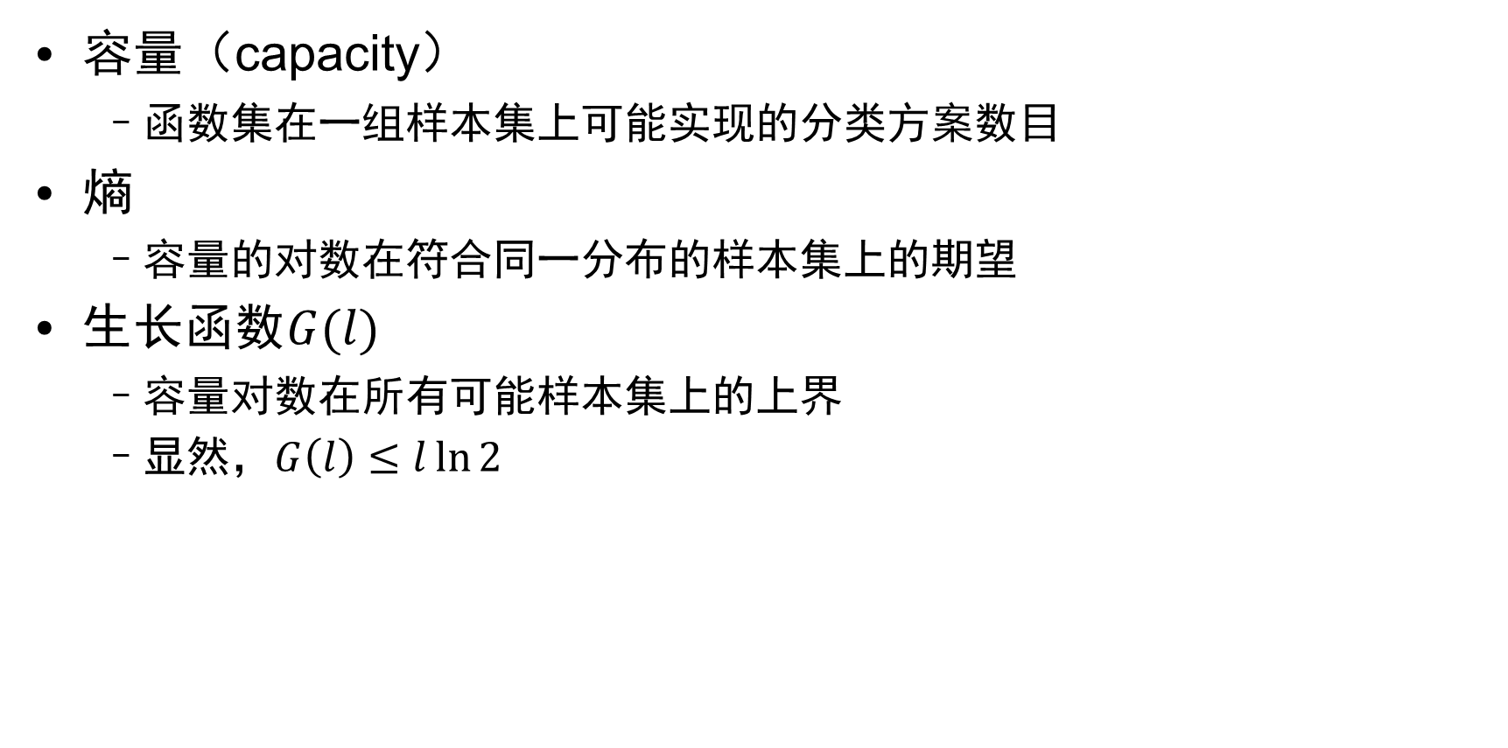
7.4 函数集的容量与VC维
清华大学 张学工、汪小我《模式识别（第四版）——模式识别与机器学习》参考课件
容量（capacity）
函数集在一组样本集上可能实现的分类方案数目
熵
容量的对数在符合同一分布的样本集上的期望
生长函数$G(l)$
容量对数在所有可能样本集上的上界
显然，$G\left(l\right)≤l\ln{2}$

Slide 13
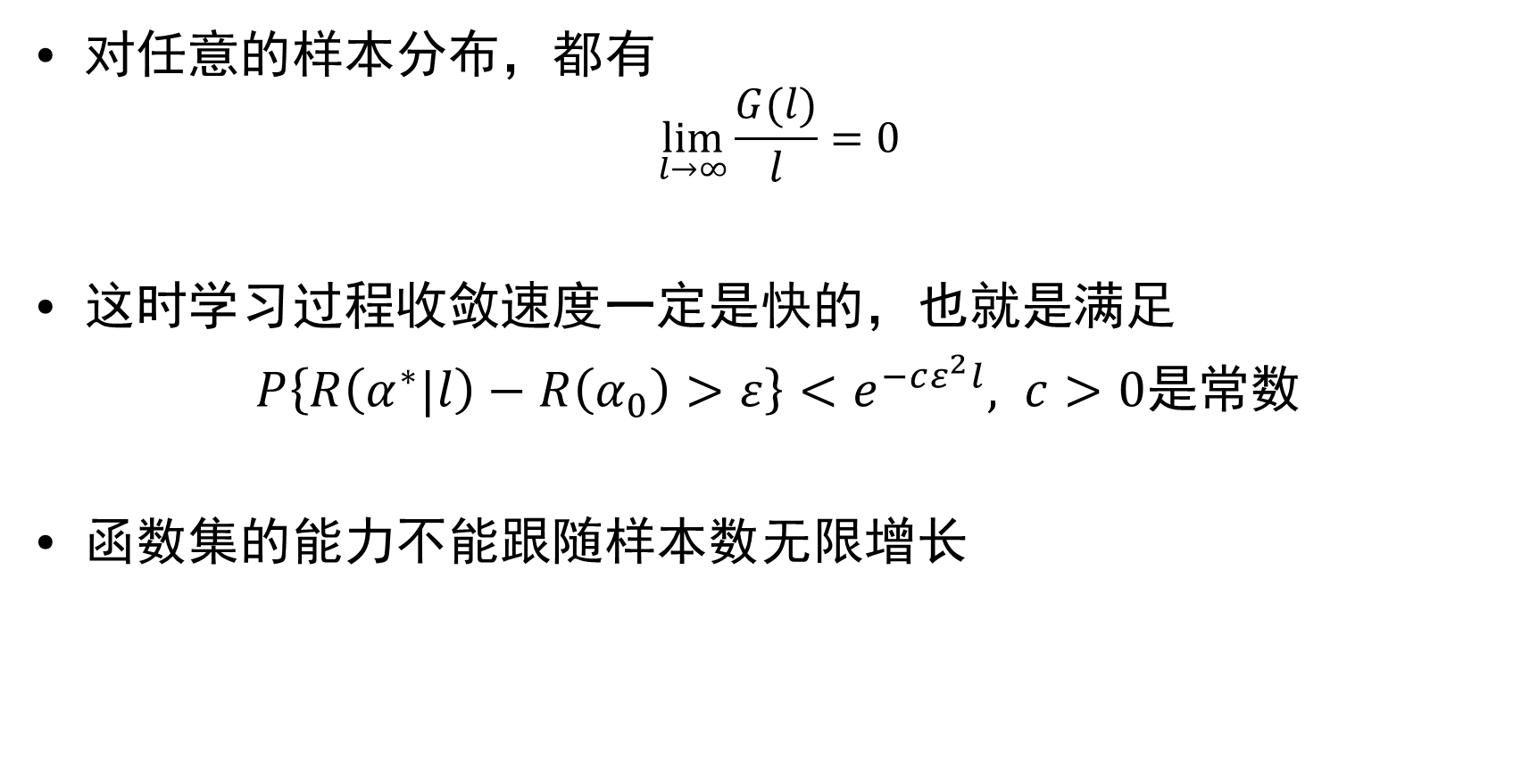
函数集学习过程一致收敛的充分必要条件
清华大学 张学工、汪小我《模式识别（第四版）——模式识别与机器学习》参考课件
对任意的样本分布，都有
$$\lim_{l→∞}{\frac{G(l)}{l}}=0$$
这时学习过程收敛速度一定是快的，也就是满足
$P\left\{R\left(α^{∗}|l\right)−R\left(α_{0}\right)>ε\right\}<e^{−cε^{2}l}, c>0$是常数
函数集的能力不能跟随样本数无限增长

Slide 14
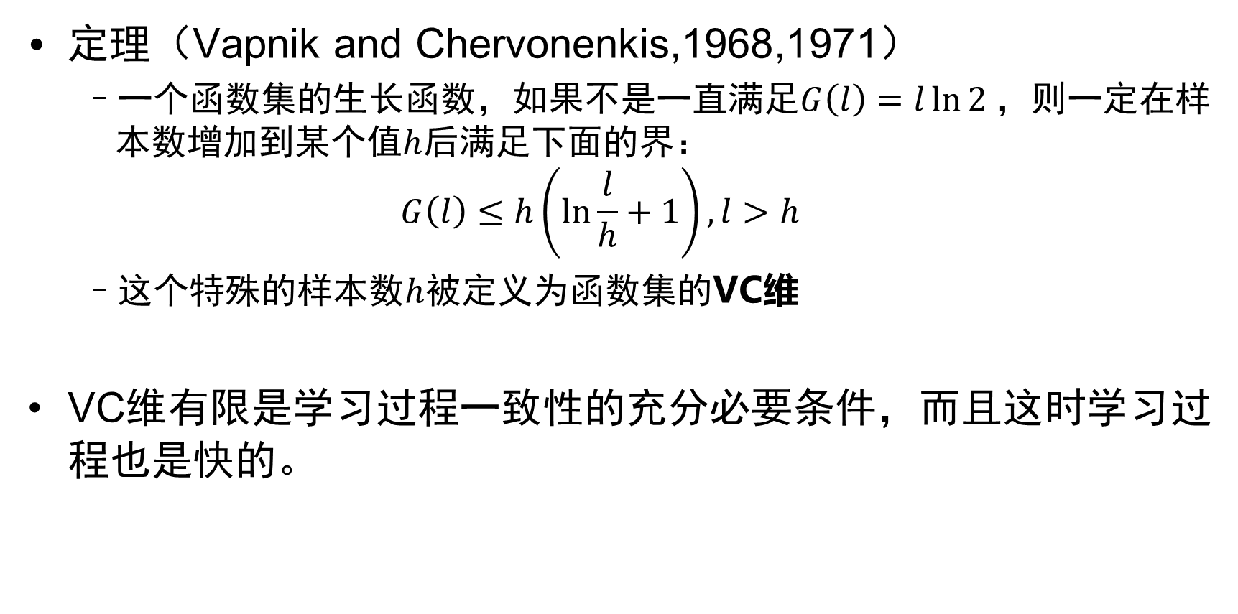
VC维
清华大学 张学工、汪小我《模式识别（第四版）——模式识别与机器学习》参考课件
定理（Vapnik and Chervonenkis,1968,1971）
一个函数集的生长函数，如果不是一直满足$G\left(l\right)=l\ln{2}$，则一定在样本数增加到某个值$h$后满足下面的界：
$$G\left(l\right)≤h\left(\ln{\frac{l}{h}}+1\right), l>h$$
这个特殊的样本数$h$被定义为函数集的VC维
VC维有限是学习过程一致性的充分必要条件，而且这时学习过程也是快的。

Slide 15
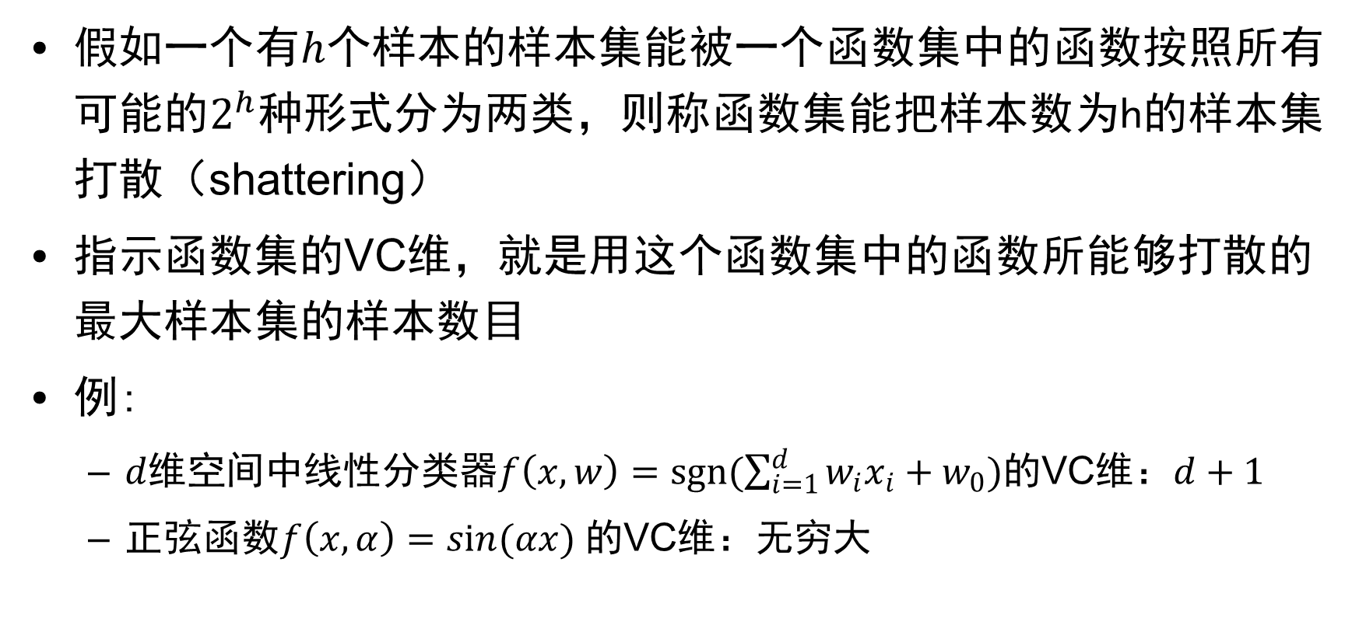
指示函数集的VC维
清华大学 张学工、汪小我《模式识别（第四版）——模式识别与机器学习》参考课件
假如一个有$h$个样本的样本集能被一个函数集中的函数按照所有可能的$2^{h}$种形式分为两类，则称函数集能把样本数为h的样本集打散（shattering）
指示函数集的VC维，就是用这个函数集中的函数所能够打散的最大样本集的样本数目
例:
$d$维空间中线性分类器$f\left(x,w\right)=sgn(\sum_{i=1}^{d}{w_{i}x_{i}+w_{0}})$的VC维：$d+1$
正弦函数$f\left(x,α\right)=sin⁡(αx)$的VC维：无穷大

Slide 16
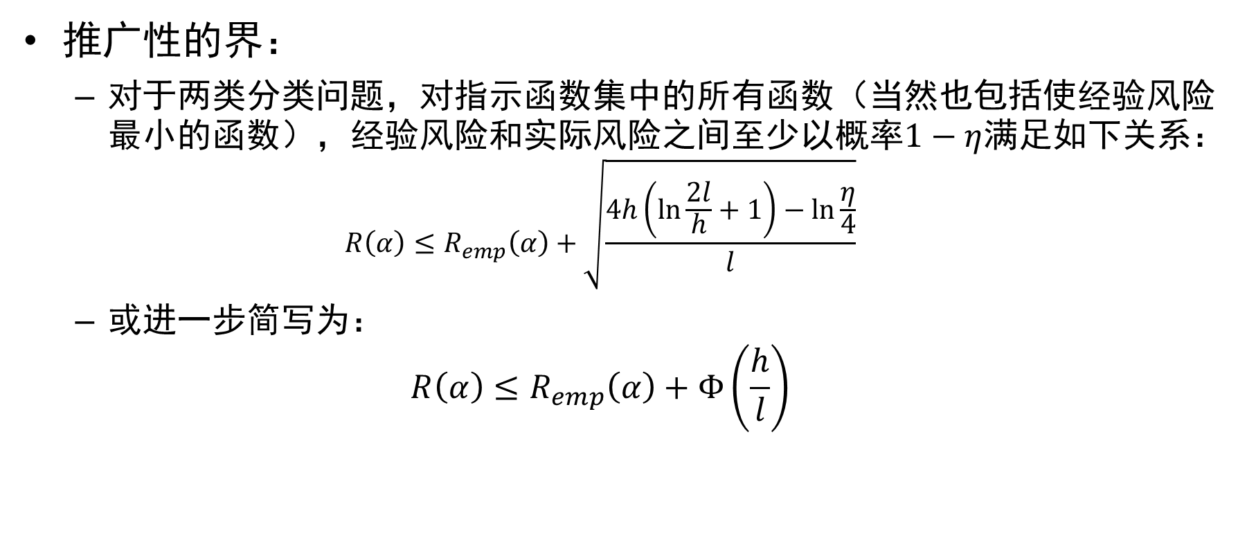
7.5 推广能力的界与结构风险最小化原则
清华大学 张学工、汪小我《模式识别（第四版）——模式识别与机器学习》参考课件
推广性的界：
对于两类分类问题，对指示函数集中的所有函数（当然也包括使经验风险最小的函数），经验风险和实际风险之间至少以概率$1−η$满足如下关系：
$$R\left(α\right)≤R_{emp}\left(α\right)+\sqrt{\frac{4h\left(\ln{\frac{2l}{h}}+1\right)−\ln{\frac{η}{4}}}{l}}$$
或进一步简写为：
$$R\left(α\right)≤R_{emp}\left(α\right)+Φ\left(\frac{h}{l}\right)$$
置信范围

Slide 17
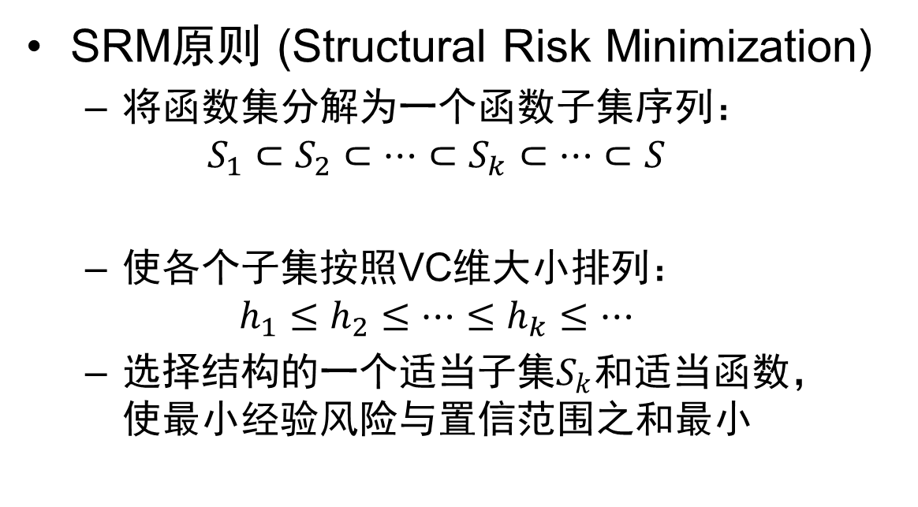
结构风险最小化原则
清华大学 张学工、汪小我《模式识别（第四版）——模式识别与机器学习》参考课件
SRM原则 (Structural Risk Minimization)
将函数集分解为一个函数子集序列：
$$S_{1}⊂S_{2}⊂…⊂S_{k}⊂…⊂S$$
使各个子集按照VC维大小排列：
$$h_{1}≤h_{2}≤…≤h_{k}≤…$$
选择结构的一个适当子集$S_{k}$和适当函数， 使最小经验风险与置信范围之和最小

Slide 18
函数集结构的例子
清华大学 张学工、汪小我《模式识别（第四版）——模式识别与机器学习》参考课件
神经网络构造形成的结构：
按隐节点数目把多层感知器实现的函数集划分为若干个子集
权值正则化项引入函数子集结构，实现结构风险最小化

Slide 19
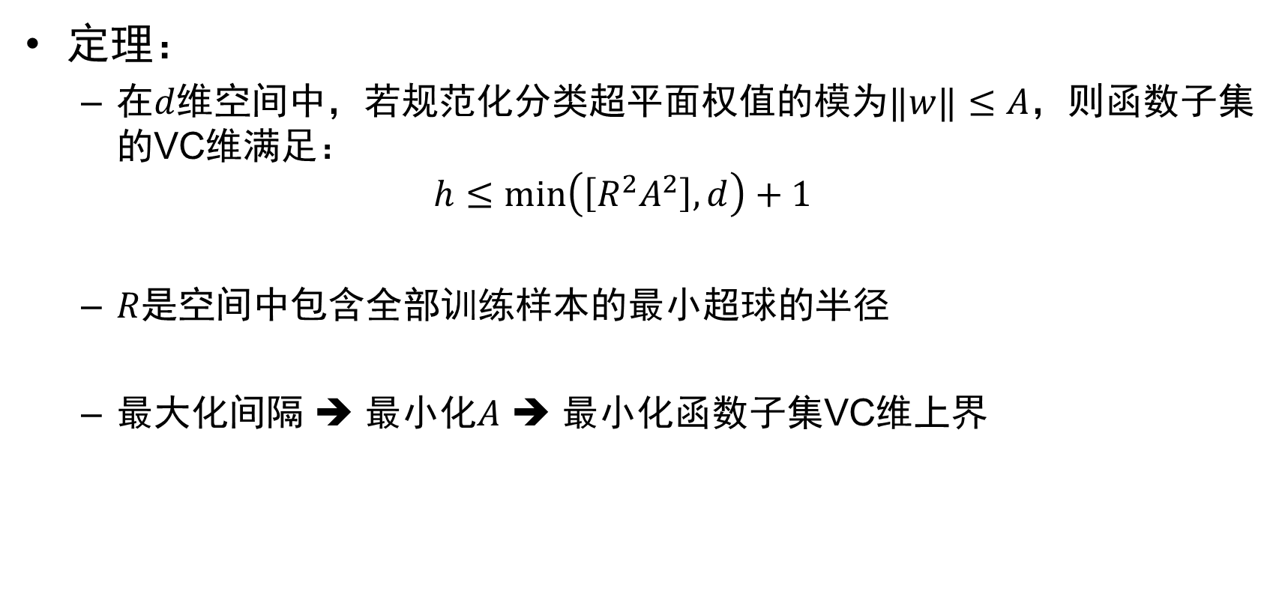
7.6 支持向量机的理论分析
清华大学 张学工、汪小我《模式识别（第四版）——模式识别与机器学习》参考课件
定理：
在$d$维空间中，若规范化分类超平面权值的模为$‖w‖≤A$，则函数子集的VC维满足：
$$h≤\min\left(\left[R^{2}A^{2}\right],d\right)+1$$
$R是$空间中包含全部训练样本的最小超球的半径
最大化间隔 ➔ 最小化$A$ ➔ 最小化函数子集VC维上界

Slide 20
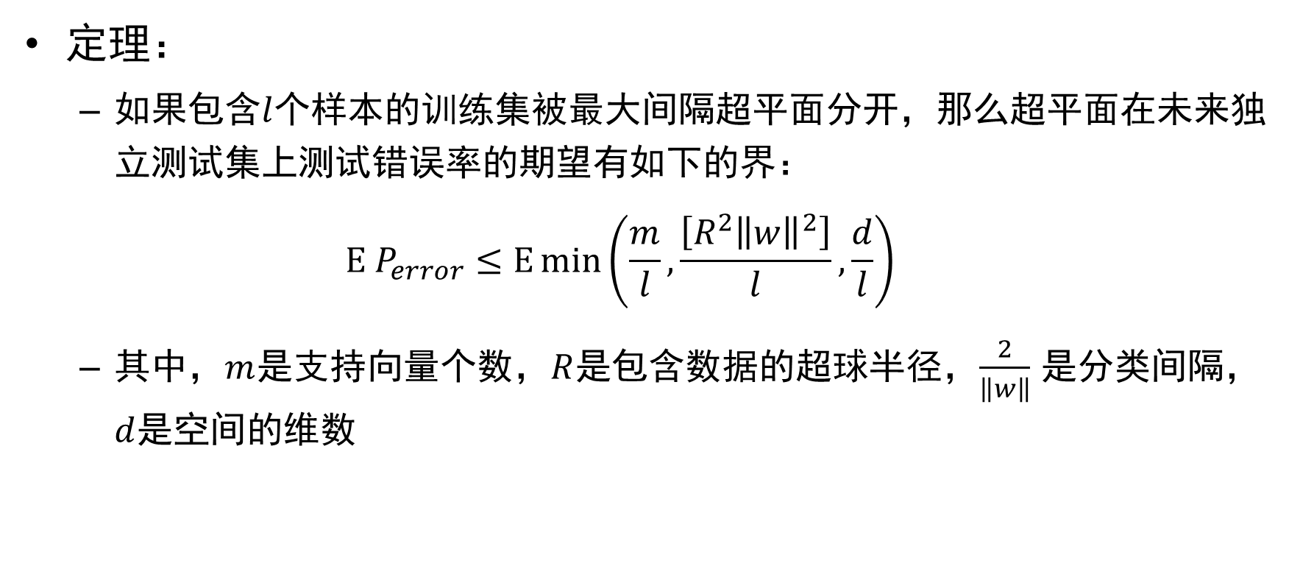
控制高维空间中机器的推广能力
清华大学 张学工、汪小我《模式识别（第四版）——模式识别与机器学习》参考课件
定理：
如果包含$l$个样本的训练集被最大间隔超平面分开，那么超平面在未来独立测试集上测试错误率的期望有如下的界：
$$E P_{error}≤E\min\left(\frac{m}{l},\frac{\left[R^{2}{\left\|w\right\|}^{2}\right]}{l},\frac{d}{l}\right)$$
其中，$m$是支持向量个数，$R$是包含数据的超球半径，$\frac{2}{\left\|w\right\|}$ 是分类间隔，$d$是空间的维数

Slide 21
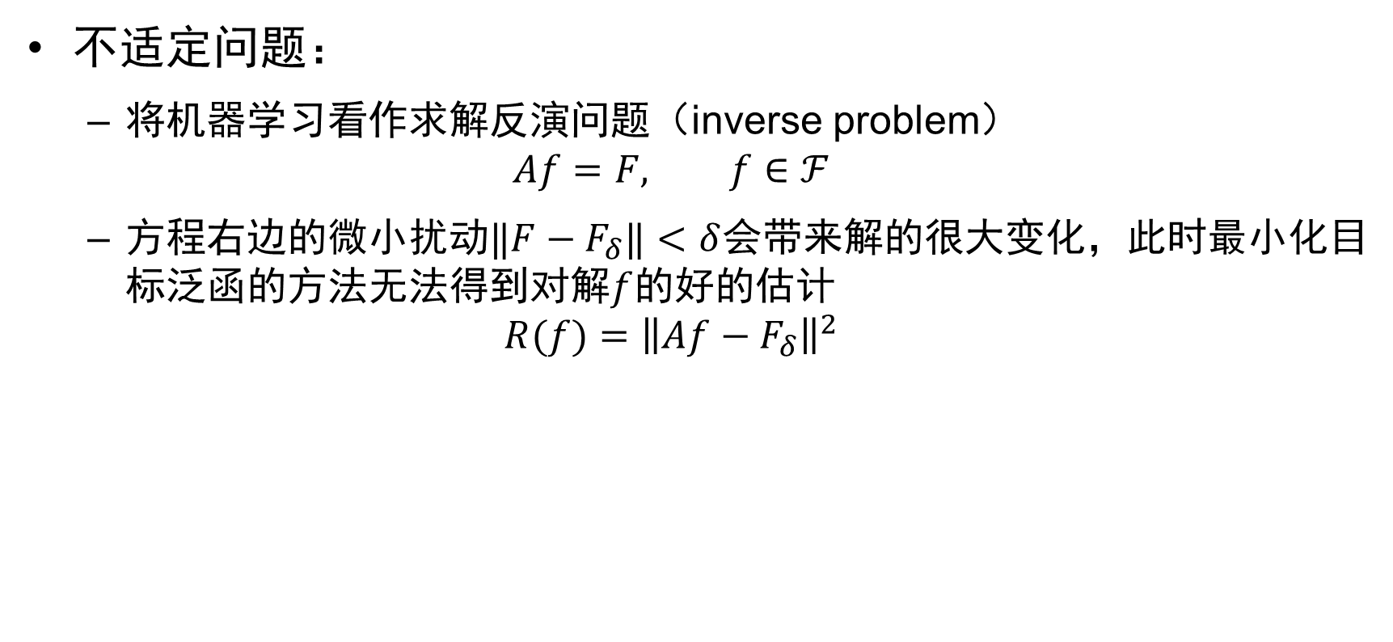
7.7 不适定问题和正则化方法简介
清华大学 张学工、汪小我《模式识别（第四版）——模式识别与机器学习》参考课件
不适定问题：
将机器学习看作求解反演问题（inverse problem）
$$Af=F, f∈ℱ$$
方程右边的微小扰动$‖F−F_{δ}‖<δ$会带来解的很大变化，此时最小化目标泛函的方法无法得到对解$f$的好的估计
$$R(f)={\left\|Af−F_{δ}\right\|}^{2}$$

Slide 22
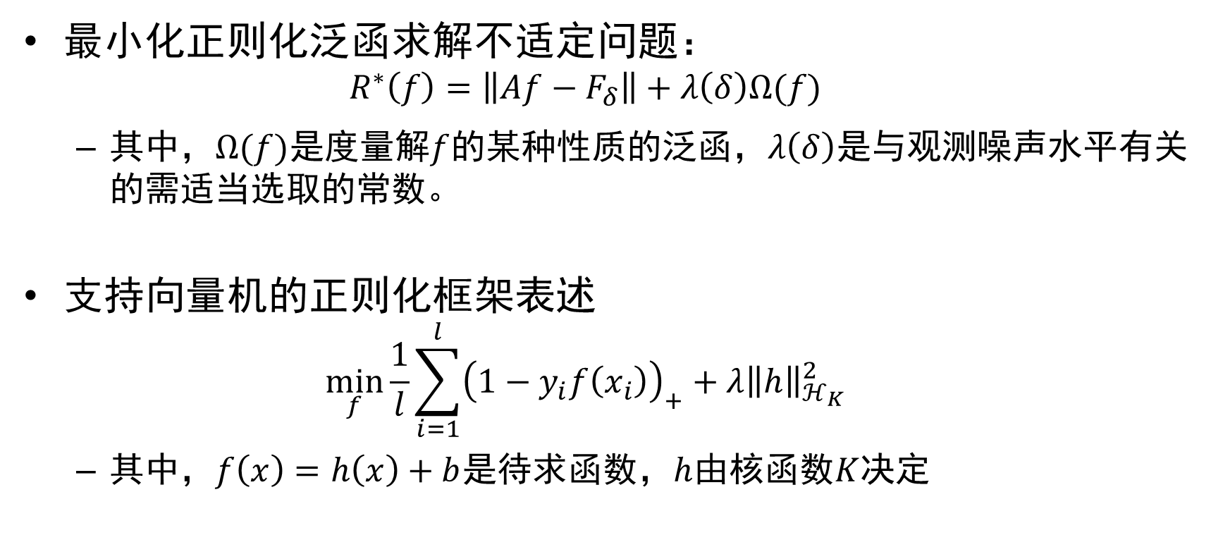
正则化（regularization）
清华大学 张学工、汪小我《模式识别（第四版）——模式识别与机器学习》参考课件
最小化正则化泛函求解不适定问题：
$$R^{∗}\left(f\right)=\left\|Af−F_{δ}\right\|+λ\left(δ\right)Ω(f)$$
其中，$Ω(f)$是度量解$f$的某种性质的泛函，$λ\left(δ\right)$是与观测噪声水平有关的需适当选取的常数。
支持向量机的正则化框架表述
$$\min_{f}{\frac{1}{l}\sum_{i=1}^{l}{{\left(1−y_{i}f\left(x_{i}\right)\right)}_{+}+λ{\left\|h\right\|}_{ℋ_{K}}^{2}}}$$
其中，$f\left(x\right)=h\left(x\right)+b$是待求函数，$h$由核函数$K$决定

Slide 23
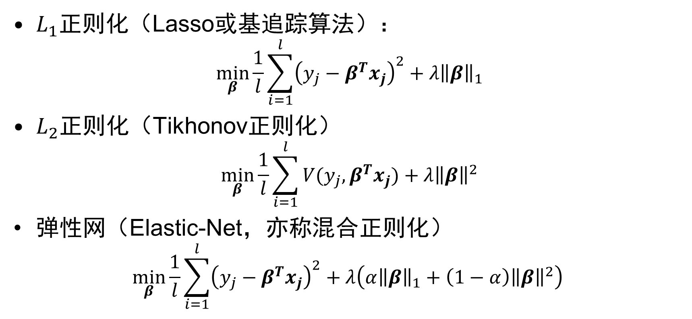
常见的正则化方法
清华大学 张学工、汪小我《模式识别（第四版）——模式识别与机器学习》参考课件
$L_{1}$正则化（Lasso或基追踪算法）：
$$\min_{β}{\frac{1}{l}\sum_{i=1}^{l}{{\left(y_{j}−β^{T}x_{j}\right)}^{2}+λ{\left\|β\right\|}_{1}}}$$
$L_{2}$正则化（Tikhonov正则化）
$$\min_{β}{\frac{1}{l}\sum_{i=1}^{l}{V(y_{j},β^{T}x_{j})+λ{\left\|β\right\|}^{2}}}$$
弹性网（Elastic-Net，亦称混合正则化）
$$\min_{β}{\frac{1}{l}\sum_{i=1}^{l}{{\left(y_{j}−β^{T}x_{j}\right)}^{2}+λ（α{\left\|β\right\|}_{1}+\left(1−α\right){\left\|β\right\|}^{2}）}}$$

Slide 24
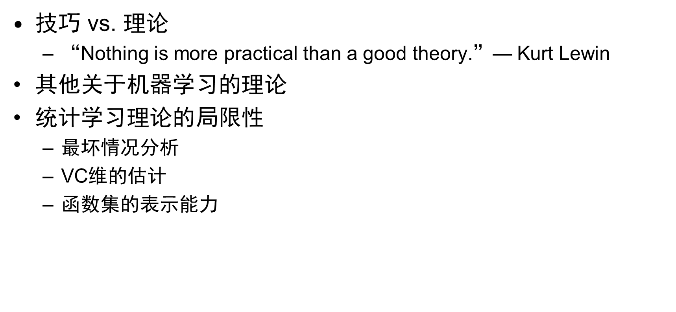
7.8 讨论
清华大学 张学工、汪小我《模式识别（第四版）——模式识别与机器学习》参考课件
$技巧$ vs. 理论
“Nothing is more practical than a good theory.”— Kurt Lewin
其他关于机器学习的理论
统计学习理论的局限性
最坏情况分析
VC维的估计
函数集的表示能力

